Slide 1
МОНИТОРИНГ РЕАЛИЗАЦИИ МОДЕЛИ ФОРМИРОВАНИЯ ИКТ-КОМПЕТЕНЦИЙ СТУДЕНТОВ ПЕДАГОГИЧЕСКИХ СПЕЦИАЛЬНОСТЕЙ
ГПОУ ЯО Ростовский педагогический колледж

Slide 2
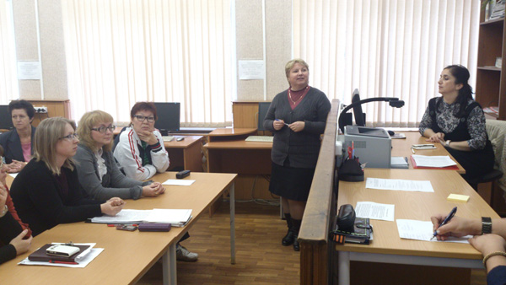
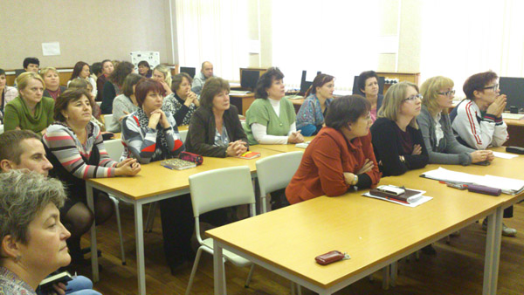
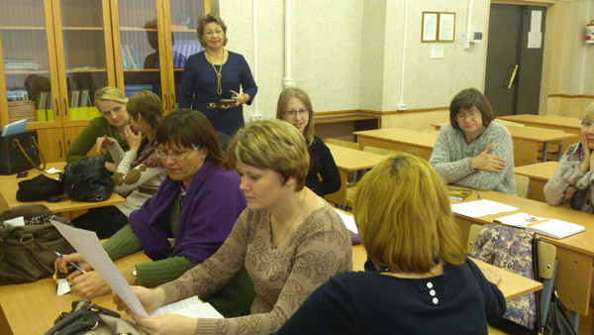
Организация работы проектных групп
Разработка элементов модели формирования ИКТ-компетенций выпускников Ростовского педагогического колледжа в соответствии с Профессиональным стандартом педагога

Slide 3
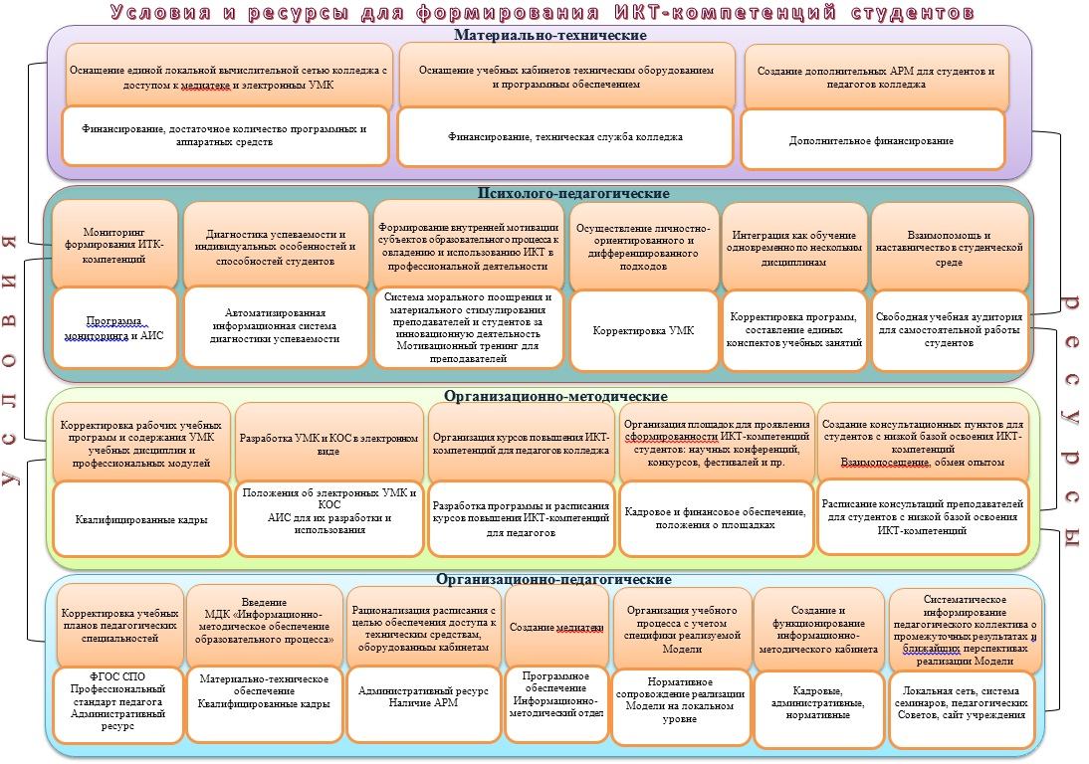

Slide 4
Мониторинг реализации модели
Ввод выявленных в результате работы проектных групп условий реализации модели
-Организационно-педагогических
Определение критериев и показателей реализации условий
Не реализованы – 0 баллов
Обозначение причин нарушения условий выполнения
-Организационно-методических
-Психолого-педагогических
-Материально-технических
Реализованы частично – 1 балл
Реализованы в полном объеме – 2 балла
Итоги реализации модели
Если условия реализованы не в полном объеме (меньше 2 баллов), обозначается причина
Оценка реализации описанных условий
Заливкой обозначаются сроки реализации условий согласно плану
Степень реализации условий оценивается в баллах (0, 1, 2)
Итоги реализации модели выражаются в процентах степени выполнения каждого из вида условий
Для фиксации итогов реализации модели – кнопка ПРОВЕРИТЬ

Slide 5
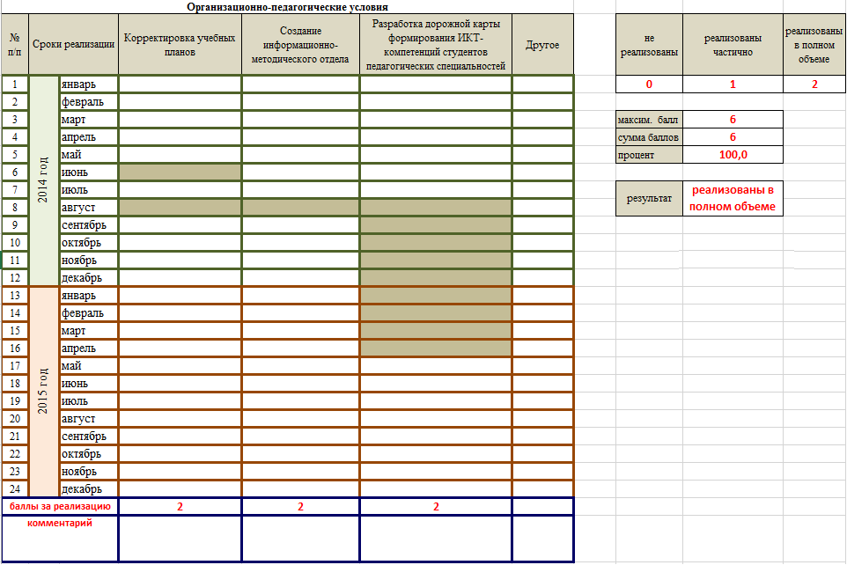

Slide 6
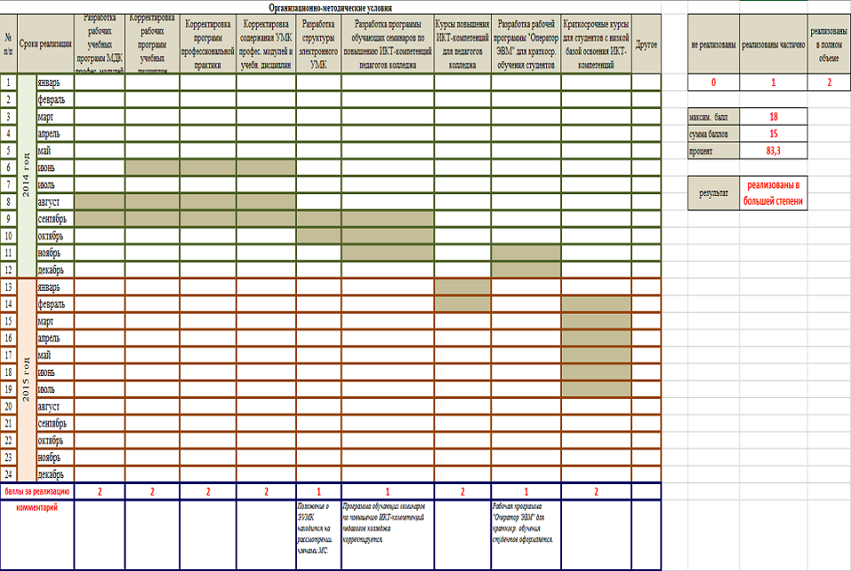

Slide 7
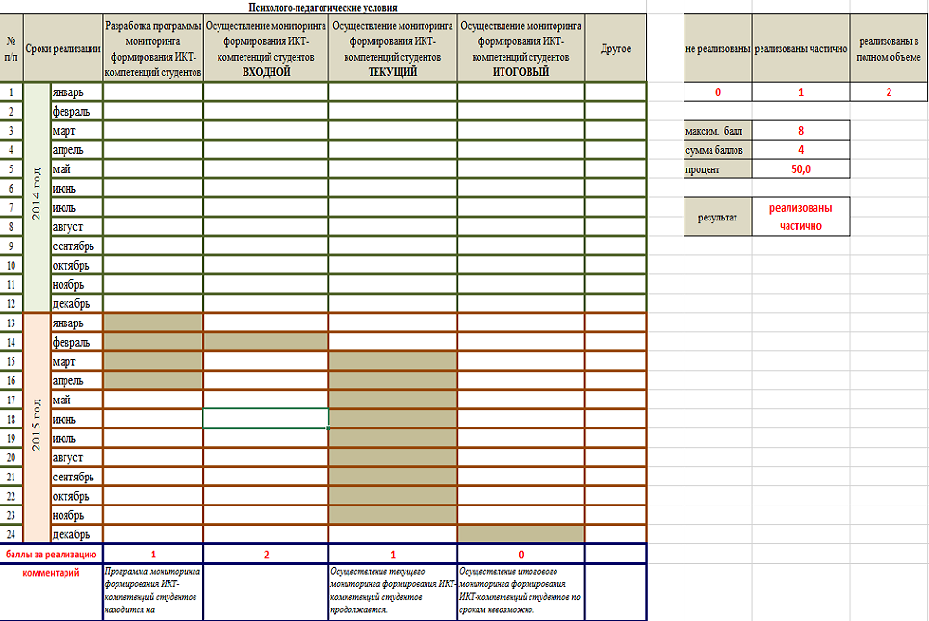

Slide 8
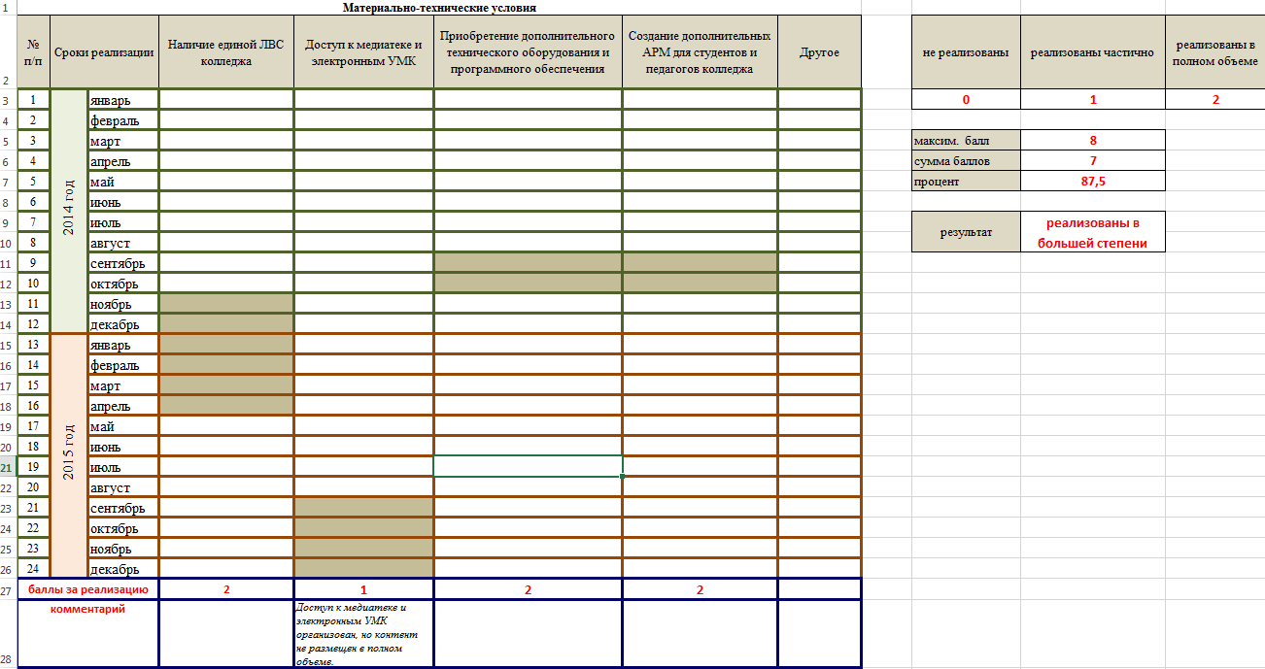

Slide 9
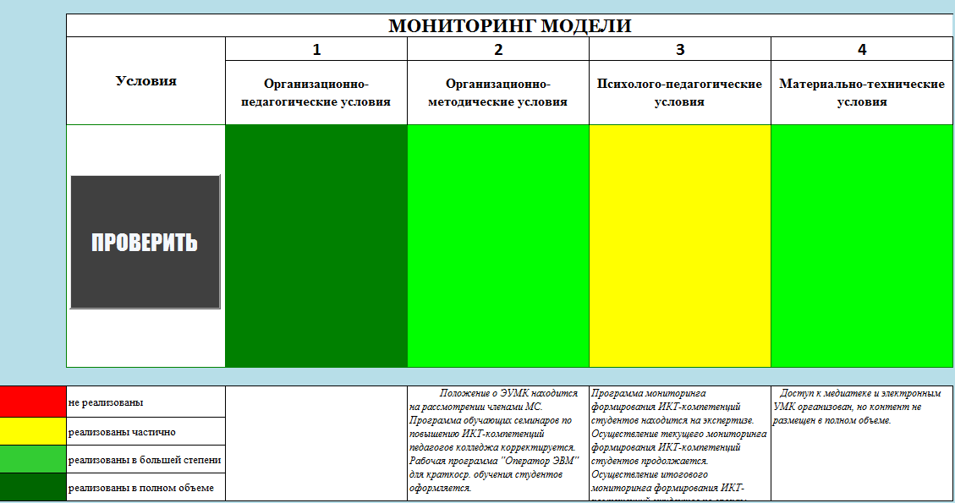

Slide 10
На слайдах представлены
результаты на 01.01.2016

